Slide 1
Transfer in Reinforcement Learning_a Framework and a Survey
■category
♦The Settings
・Transfer from source task to target task with ﬁxed domain
1ソース1ターゲットかつ同一のドメイン（状態行動空間）である問題設定。
もっとも一般的な問題設定。
・Transfer across tasks with ﬁxed domain
複数ソース1ターゲットかつ同一のドメイン（状態行動空間）である問題設定。
・Transfer across tasks with different domains
ソースとターゲットでドメインが異なる問題設定。
♦The Knowledge
・Instance transfer
ソースタスクでサンプリングしたデータをターゲットタスクのモデル推定や価値関数推定に流用する
・Representation transfer
ソースタスクで学習に使った表現をターゲットタスク向けに転移させる
Reward shaping, MDP augmentation, 基底関数抽出など多くのアプローチが考えられる
・Parameter transfer
ソースタスクの学習済みﾊﾟﾗﾒｰﾀ（価値関数や方策を含む）を用いてターゲットタスクの初期値をうまく設定する
状態行動空間がソースタスクとターゲットタスクで似ていれば価値関数やQ値の初期化にソースタスクの結果をつかえる。1ソース1ターゲットだとソースの獲得済み方策をターゲットの初期値に使うのが良く行われる。
■objective
・﻿Learning speed improvement
学習速度を改善させるための手法。大枠では２つのアプローチがある。
一つは集めたサンプルをより効率的に学習に使用するためのアプローチ
二つ目はサンプルを集める戦略
学習速度の改善の測定に使われる３手法
﻿time to threshold：設定した閾値にどれだけ早く到達できるかで性能を評価。閾値が任意なのと、総合的なパフォーマンスを考慮していないのが弱点。
area ratio：学習曲線の面積で性能を比較する。報酬関数のスケール等が一致していないと利用できない。
finite-sample analysis：各RL手法ごとに個別の手法が提案されており、任意のRL手法に使える様なものはない
・Asymptotic improvement
漸近性能を向上させることを狙う手法。
主にrepresentation-transfer algorithmsで検討されている。
・

Slide 2
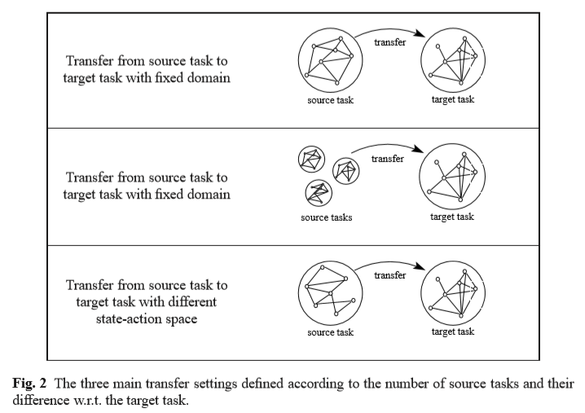
Transfer in Reinforcement Learning_a Framework and a Survey
■The Settings
ターゲット知識が利用できない場合、いくつかの転送アルゴリズムの中には、ソースタスクで収集した知識（例えば、ポリシー）を浅く転送し、ターゲットタスクで直接使用するものがあります。他のアルゴリズムは、ソースタスクから、同じ特徴を共有するターゲットタスクを解く際に関連しそうな一般的な特徴（例えば、サブゴール）を抽象化しようとする。
If no target knowledge is available, some of the transfer algorithms perform a shallow transfer of the knowledge collected in the source task (e.g., the policy) and directly use it in the target task. Other algorithms try to abstract from the source task some general characteristics (e.g., subgoals) that are likely to be relevant in solving target tasks sharing the same characteristics.
ターゲットサンプルは、ソースとターゲットの状態行動変数間の最適なマッピングを特定するために使用され、ソースポリシーをターゲットタスクの学習プロセスを初期化するために使用されるターゲットポリシーに変換します。
target samples are used to identify the best mapping between source and target state-action variables and thus to transform the source policy into a target policy used to initialize the learning process in the target task.
As deﬁned in Section 2.1 the domain of a task is determined by its state-action space S_{M} ×A_{M}, while the speciﬁc structure and goal of the task are deﬁned by the dynamics T_{M} and reward R_{M}.

Slide 3
Transfer in Reinforcement Learning_a Framework and a Survey
■Transfer from source task to target task with ﬁxed domain
sorce task : M_{s} = <S, A, T_{s} , R_{s} >
target task : M_{t} = <S, A, T_{t} , R_{t} >
主要なアプローチ
・その環境で使えるナビゲーション用ポリシーを見つける（optionなど）
・価値関数近似を適切に行うための特徴を見つける
♦Representation transfer
・optionの獲得（階層型強化学習）
・新しいaction-spaceの獲得。
１つのソースタスクからランダム要素を追加して複数のタスクを生成し、どのタスクでも最適でない行動は行動空間から除外して、新しい行動空間を作成する
学習スピードの改善を狙っている
・特徴量の獲得
価値関数をうまく近似するための特徴量を獲得する
漸近性能の向上を狙っている
♦Parameter transfer
暗黙にソースとターゲットが類似していることを仮定しているが、類似の定義もたくさん考えられる
Ferns et al (2004) and Phillips (2006)だけが転移性能を明示的に測定しようとした

Slide 4
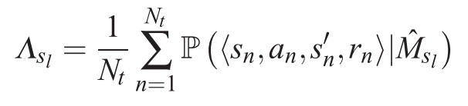
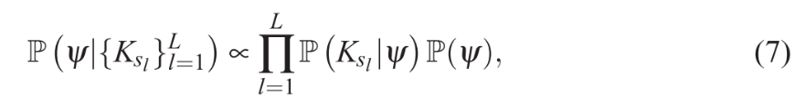
Transfer in Reinforcement Learning_a Framework and a Survey
■ ﻿Methods for Transfer across Tasks with a Fixed State-Action Space
主要な問題
・いかに複数のソースタスクの知識をマージするか
・いかにターゲットから離れているソースからの転移を避けるか
sorce task : M_{s} = <S, A, T_{s} , R_{s} >
target task : M_{t} = <S, A, T_{t} , R_{t} >
♦Instance transfer
ソースとターゲットの類似性に基づいて選択的にサンプルを転移する方法の紹介(Lazaric et al, 2008)
以下の式によるソースとターゲットの類似度に比例して転移させるサンプル数を決める
♦︎Representation transfer
・option transfer
学習スピードの向上を狙っている
・feature transfer
学習スピードの向上を狙っているものと関数近似の正確性を狙っているものがある
スピードアップのためソースタスクから環境を表す特徴を抽出する。基本離散MDPsが対象。
関数近似の正確性向上のために、少数でうまく近似できる特徴量を抽出する。基本連続環境が対象。
♦︎Parameter transfer
jump-startと学習に必要なサンプルを減らすためにタスクスペースMを生み出す分布Ωを推定する。
パラメータθはΩに従い、i.i.dであることが前提。
・The hierarchical Bayesian Model
θを生み出すハイパーパラメータのΨを推定する
♦Inference for transfer
行動価値や状態価値を推測して、ターゲットタスクの初期化に利用する。

Slide 5
Transfer in Reinforcement Learning_a Framework and a Survey
■ ﻿Methods for Transfer from Source to Target Tasks with a Different State-Action Spaces
3つのアプローチ
・知識KsをKtにハンドコードで変換
・タスクMsからMtへの返還を学習し、KsをKtに変換
・Ksから抽象的な知識を抽出してKtで再利用
♦Instance Transfer
ハンドコードマッピングによりソースタスクのサンプルをターゲットタスクのサンプルに変換
♦Representation Transfer
抽象化されたオプションなどにより知識を転移させる
Homomorhism frameworkをソースからタスクへのマッピングに使っている例も(Ravindran and Barto (2003); Soni and Singh (2006) )
♦Parameter Transfer
ほとんどのアプローチがハンドコードマッピング
Banerjee and Stone (2007)は、異なるゲームが共通の抽象構造で表現できる一般的なゲームの文脈での価値関数の伝達についても検討している。
Banerjee and Stone (2007) also consider the transfer of value functions in the context of general games where different games can be represented by a common abstract structure.
https://www.ijcai.org/Proceedings/07/Papers/107.pdf
Taylor et al (2008b) introduce the MASTER algorithm
比較的多くのソースタスクサンプルと少数のターゲットタスクサンプルを用意する。
まずターゲットタスクサンプルからターゲットタスクの状態遷移確率Ttを近似計算する。
その後ソースタスクのサンプルを写像Xによりターゲットタスクに変換し、X(s_n+1)とTt(X(s_n), a)を比較。
考えうるすべての写像Xについてこれを行い、最も良い写像を採用する。

Slide 6
Transfer in Reinforcement Learning_a Framework and a Survey
■ ﻿この領域の関連研究者
・Alessandro Lazaric
・Yaakov Engel
・Matthew E. Taylor 2009年の強化学習用転移学習サーベイ論文著者
・Peter Stone 2009年の強化学習用転移学習サーベイ論文著者

